Slide 1
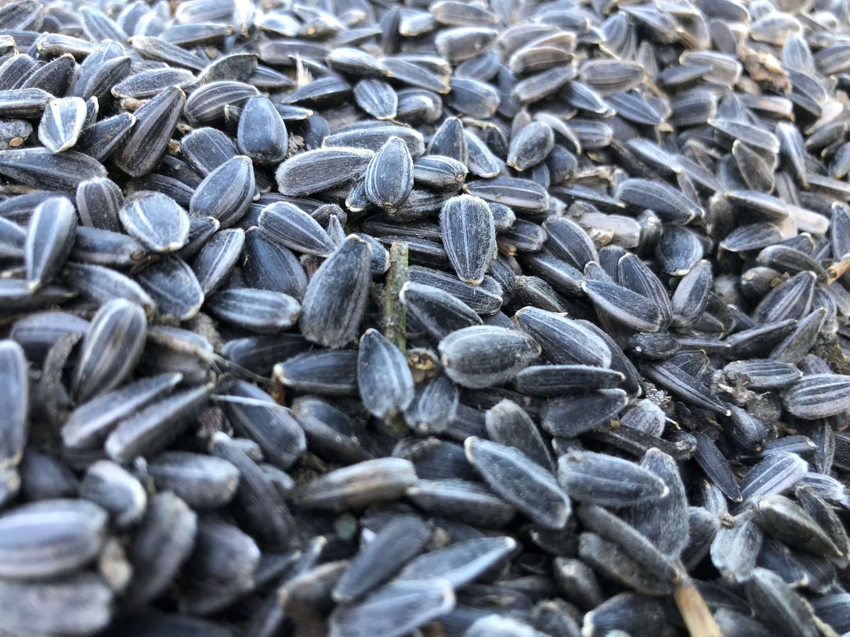
Tournesol

Slide 2
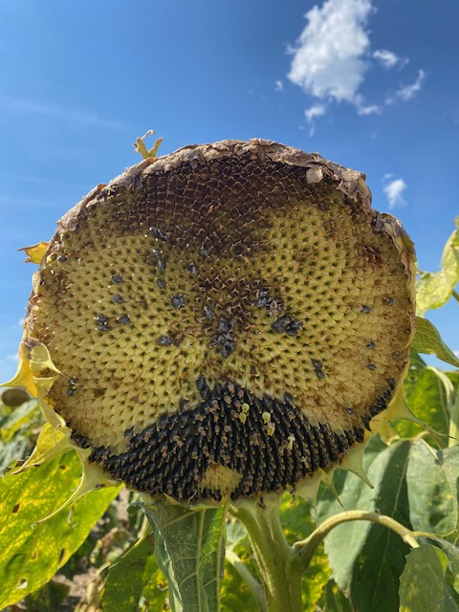
Tournesol
Suisse : 8 essais = 4 résultats partiels
France : 90 essais = 37 récoltés

Slide 5
Classique
HO

Slide 6
Classique
HO
BIO/ Ungeb.
Geb.

Slide 7
HO
Sorte | Gebeizt | Ungeb / BIO | Swiss Garantie
LG 50.525 HO | Ja - begrenzt | Nein | Ja
LG 50.475 HO | Ja | ja | Ja für ernte 2024 | Haupt Sorte
RGT Rivollia | Nein | Nein | Ja | Kein saatgut
RGT Capitoll | Ja | Nein | Ja für ernte 2024 | Haupt Sorte
SY Arco | Ja | Ja BIO | Ja für ernte 2024
P64HE118 | Ja | Nein | Ja
P63HE143 | Ja | Nein | Nein
P63HH150 | Nein | Ja | Nein

Slide 8
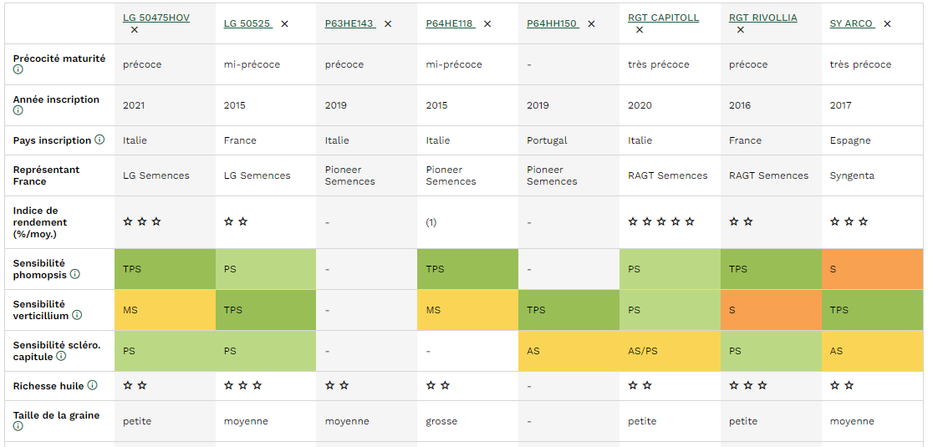
Comparateur de variété (myvar.fr)

Slide 9
Classiques
Sorte | Gebeizt | Ungeb / BIO | Swiss Garantie
LG 5377 | Ja | restmenge | Ja
RGT Wollf | Ja | restmenge | Ja
ES Savanna |  | ja | Ja
LG 50.450 | Nein | Ja | Nein
P63HH150 | Nein | Ja BIO | Nein

Slide 10
